Slide 1
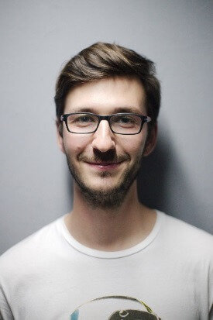
ME
MY RESUME
操作步骤演示ppt模板
My resume job report self-introduction job report job summary jpromotion ppt templateMy resume job report selfintroduction job report summary promotion ppt template

Slide 2

目录
01
岗位经历
02
工作成效
干了些什么事情
干得怎么样
CONTENTS
03
履职能力
04
工作规划
有何能力履职
下一步怎么做

Slide 3
01
岗位经历
本人性格活泼、开朗、有亲和力，善于与人沟通，表达能力强，能认真的对待自己的工作岗位，吃苦耐劳、认真细心
PART
个人简历
岗位经历
重要项目经历

Slide 4
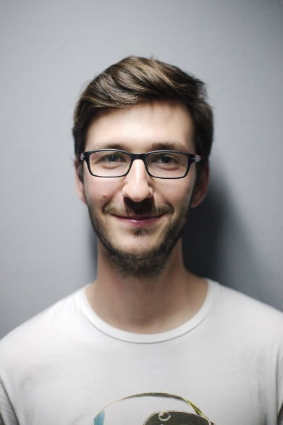
个人简历
JOB COMPETITION
代用名 / CEO
现任职位：培训主管
学历：北京大学本科学历
专业：行政管理
籍贯：上海
出生年月：1980年9月
政治面貌：中共党员
自我评价：在公司工作近十年了，我认真工作，积累了一定的工作经验的同时也对公司的营运非常了解。在领导和同事的关心帮助下出色地完成公司下达的各项工作。

Slide 5


工作经验
JOB COMPETITION
某某网络科技公司
职位：市场部经理
2020年6月—2011年6月
工作内容：
列举工作的主要内容及成绩列举工作的主要内容及成绩列举工作的主要内容及成绩。
某某网络科技公司
职位：市场部经理
2020年6月—2011年6月
工作内容：
列举工作的主要内容及成绩列举工作的主要内容及成绩列举工作的主要内容及成绩。

Slide 6


工作经验
JOB COMPETITION
某某网络科技公司
职位：市场部经理
2020年6月—2011年6月
工作内容：
列举工作的主要内容及成绩列举工作的主要内容及成绩列举工作的主要内容及成绩。
某某网络科技公司
职位：市场部经理
2020年6月—2011年6月
工作内容：
列举工作的主要内容及成绩列举工作的主要内容及成绩列举工作的主要内容及成绩。

Slide 7
从业经验
JOB COMPETITION
5年
2年
3年
财务管理
培训专员
行政管理
关于资产的购置（投资），资本的融通（筹资）和经营中现金流量（营运资金），以及利润分配的管理
负责管理员工培训档案，协助拟定培训与发展计划，联系各类培训机构，组织各类培训并编写评估报告
既确定管理内容的目标和决定如何达到这些目标。采取具体措施，调动和协调各级行政管理人员按要求

Slide 8



重点项目展示
JOB COMPETITION
重点项目概述 / WORK ITEMS
重点项目简要概述文字说明解释及简要细节描述性文字说明列举工作的主要内容及成绩列举工作的主要内容及成绩列举工作的主要内容及成绩列举工作主要内容及成绩的主要内容及成绩列举
输入项目名称
输入项目名称
输入项目名称
项目一
配合集团经营公司、融资管理中心等相关部门做好大量的
项目二
配合集团经营公司、融资管理中心等相关部门做好大量的
项目三
配合集团经营公司、融资管理中心等相关部门做好大量

Slide 9
02
工作成效
本人性格活泼、开朗、有亲和力，善于与人沟通，表达能力强，能认真的对待自己的工作岗位，吃苦耐劳、认真细心
PART
奖项荣誉
工作成效
思想成长情况

Slide 10
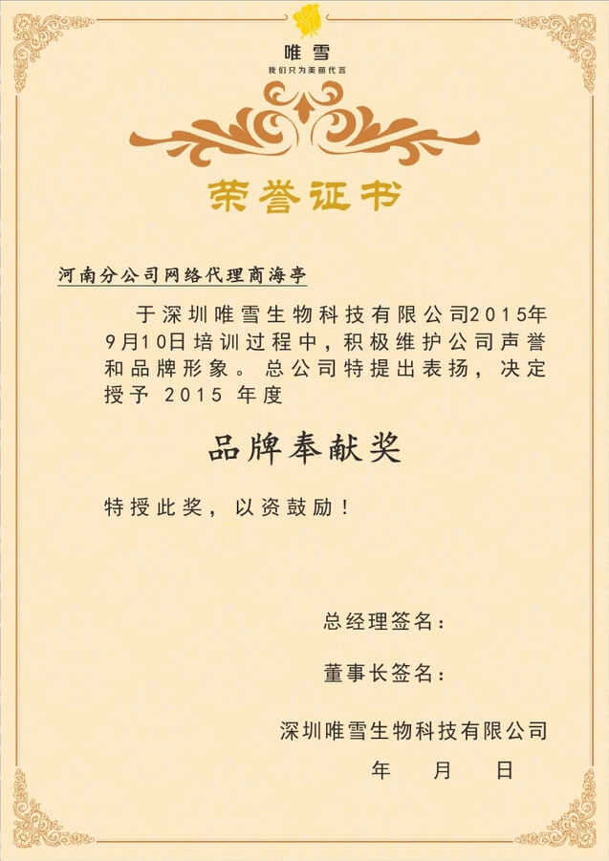
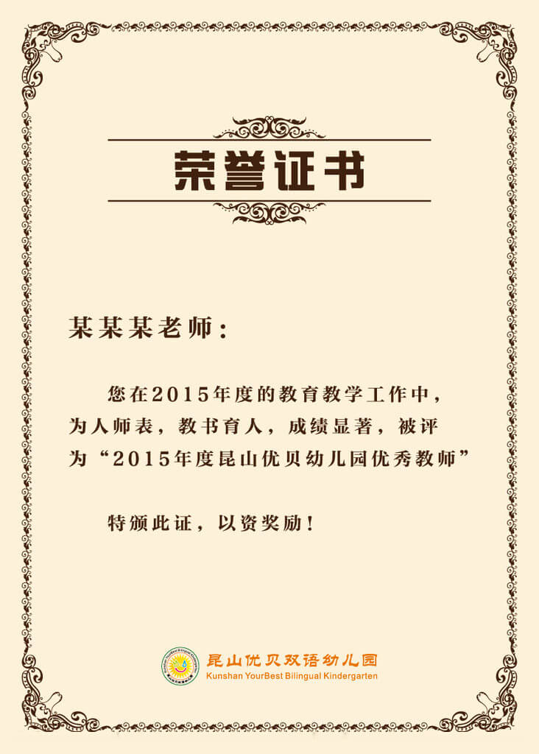
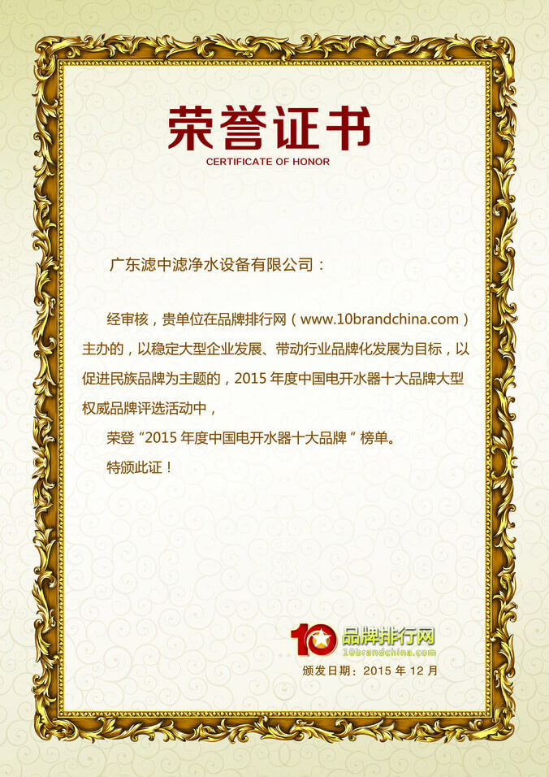

获奖荣誉
JOB COMPETITION
斩获荣誉殊荣
2020.10
输入你获得的年度奖
输入你获得的年度奖
2020.10
2020.10
输入你获得的年度奖
输入你获得的年度奖
2020.10
2020.10
输入你获得的年度奖
输入你获得的年度奖
2020.10

Slide 11

思想成长
JOB COMPETITION
持续学习 不断进步
CONTINUOUS LEARNING
参加工作十年时间里，无论在哪个工作岗位，我始终坚持持续学习，不断充实自己。我认真贯彻党的方针政策和公司的各项要求始终保持政治学习及工作技能的培训，在学习中领悟，在实践中提升。确保自身思想与行动和公司保持一致。

Slide 12
思想成长
JOB COMPETITION
政治认识
始终把个人思想道德建设放在突出位置，顾大局，识大体，讲党性。
注重从讲政治的观点发现、分析、解决问题。
自觉服从组织领导，维护集体权益，遵守组织纪律。
工作作风
踏实工作，做到知实情、讲实话、办实事、求实效。
能与部门人员、中队班子真诚相待，密切协作。
充分发扬民主，精诚团结与大家一道工作。
能虚心听取各方意见，敢于自己开展批评与自我批评。
廉洁从业
坚决做到既干事又干净，没有违反党纪政纪条规的事。
认真做好职责内的廉洁工作、不摸红线、不触底线。
积极编制廉洁课件，组织中队员工开展廉洁教育培训。

Slide 13

思想成长
JOB COMPETITION
成效
入职十年，多次获“优秀员工奖”称号；思想认识和工作能力得到领导与同事们的一致认可。
行动
努力做到了“适应、主动、创造、规范”，丰富并提高了管理和服务能力，自身办文、办事、办会能力和写作能力不断增强。
岗位
无论在文秘，秘书岗位还是在市场经营岗位和项目管理岗位，我都能自觉主动学习新知识坚持理论学习与工作实践相结合切实在学以致用上下功夫。

Slide 14



工作成效
JOB COMPETITION
熟 悉
撰 写
懂 得
经过多个岗位的历练，熟悉市场开拓、市场结算、招投标、合同谈判签订、各类方案编制、标书制作、市场分析
在不同岗位上累计编写各类方案60篇，标书上百份，总结40余篇，经营报表24期，全同200多份，实现了对市场
在市场部、基层分公司、项目部参与处理了多个突发事件、锻炼了处理复杂问题的能力，懂得从公司、甲方

Slide 15

工作成效
JOB COMPETITION
不断强化工作责任心
不断强化工作执行力
连续多年承担公司年终总结汇报和领导讲话稿撰写工作经过市场经营、项目管理等多个岗位的历练，具有独当一面的文字处理能力和项目管理能力。
三办能力
综合协调和
项目管理能
力不断增强
着力提高自身工作水平
着力提高自身工作质量

Slide 16

工作成效
JOB COMPETITION
所撰写论文5次公司党政系统论文大赛一等奖，2次二等奖，公司某某答辩竞赛一等奖。
在某新闻网、集团公司期刊、新闻报等共发表文章30多篇。
热爱
从学生时代到工作岗位，自己始终热爱写作这一特长和爱好，把“以文立人”作为座右铭，选择并一直坚守以文字工作为主的岗位。
工作
成效
坚守
本着爱一行、干一行、钻一行的自我追求，努力在“精一行”目标上下功夫，不断学习、锤炼、提升自身文字写作能力。
突破
着力在公文写作、新闻写作、论文写作等方面实现自我超越，努力提供精品文案。

Slide 17
03
履职能力
本人性格活泼、开朗、有亲和力，善于与人沟通，表达能力强，能认真的对待自己的工作岗位，吃苦耐劳、认真细心
PART
五大履职优势
自我评价

Slide 18





五大履职优势
JOB COMPETITION
优良的
工作基础
较强的
组织协调能力
2
4
较强的
自律意识
较强的
文字综合能力
具有克难
奋进的韧劲
1
3
5

Slide 19

五大履职优势
JOB COMPETITION
具有较强的自律意识
第一优势
我入党三年，党龄虽不算长，不管在哪个岗位，我都能从严自律，从不某一己之私，同时性格温和，能很好的与人相处。在日常工作和生活方面我都注意待人处事以诚相待，团结同事，我的工作也得到领导和同事们的关心帮助和支持。我十分感谢，我认为要把工作做好，必须有一个团结和谐的氛围，必须有较好的群众基础，对此我很有信心，我也是竞聘行政总监岗位的重要条件之一。

Slide 20

五大履职优势
JOB COMPETITION
具有做好某某行政总监工作的优良基础
第二优势
参加工作十年，有八年多的工作都是在行政部工作，对行政工作的各个环节有比较全面细致的了解，对行政部各业务知识有比较系统的接触和研究，同时在工作实践中不断丰富和完善。我的行政管理经验，从而能良好的完成公司行政的各项具体工作。

Slide 21

五大履职优势
JOB COMPETITION
具有较强的文字综合能力
第三优势
八年多时间里，先后从事综合、调研、信息，财务审核等具体工作，经过多年的锤炼，使我具有了一定的文字表达能力，能较好的完成公司工作报告调查报告、领导讲话、经验材料、理论文章、新闻报道以及各种公文的写作任务。

Slide 22

五大履职优势
JOB COMPETITION
具有较强的组织协调能力
第四优势
十年多办公室工作，八年的行政管理的工作，三年的党支部书记工作，在工作以来的实践与历练，培养了我良好的综合协调能力也使我的性格变得沉稳，能较稳妥的处理各项事务和遇到的问题，这为我做好行政总监的工作提供了坚实的保障和宝贵的经验，为做好员工思想政治各方协调、上下沟通等工作再添重要保障。

Slide 23

五大履职优势
JOB COMPETITION
有克难奋进的韧劲
第五优势
我入党三年，党龄虽不算长，不管在哪个岗位，我都能从严自律，从不某一己之私，同时性格温和，能很好的与人相处。在日常工作和生活方面我都注意待人处事以诚相待，团结同事，我的工作也得到领导和同事们的关心帮助和支持。我十分感谢，我认为要把工作做好，必须有一个团结和谐的氛围，必须有较好的群众基础，对此我很有信心，我也是竞聘行政总监岗位的重要条件之一。

Slide 24


自我评价
JOB COMPETITION
客观评价
本人性格活泼、开朗、有亲和力，善于与人沟通，表达能力强，能认真的对待自己的工作岗位，吃苦耐劳、认真细心。
EVALUATE
我的优点/Advantage
我的不足/Insufficient
思想情绪稳定，集体荣誉感较强，有良好的行政总监工作素养。
有扎实的文字综合能力和项目管理能力
有脚踏实地的工作作风，更有为员工和基层服务的工作热情。
在生产组织管理还不够熟练，设备技术管理能力有限。
工作的创新精神不够强，有待于在今后的工作中加以提高。

Slide 25
04
工作规划
本人性格活泼、开朗、有亲和力，善于与人沟通，表达能力强，能认真的对待自己的工作岗位，吃苦耐劳、认真细心
PART
指导思想
五项工作措施

Slide 26

总体指导思想
JOB COMPETITION
客观务实
积极进取
唯物主义者和实干实们最注重的就是客观务实，这是一种一切从实际出发的工作理念，也是干实事的基本要求。
在其位谋其政，在新岗位上努力为部门工作成绩提升到一个新的层次，将自身的能力提升到一个新的层次。
未来工作思路
Thoughts on Future Work
01
02
服务大局
科学管理
开拓创新
坚决服从公司制定的工作规划，找准部门的位置，摆正自身的位置，做好该做的事，管好该管的人。
运用最新的科技手段和管理理念，结合部门现实状况，将部门的管理、成绩提升到一个新的层次。
创新是一种时代精神，也是推进工作质量提升的动力源泉。我将结合本岗实际，积极改革创新。
03
04
05

Slide 27
五项工作措施
JOB COMPETITION
队伍
建设
制度
建设
成本
管控
树立
标杆
安全
管理
工作目标 / Working objectives
如果我能在此次竞聘中脱颖而出，走上某某岗位，我将紧紧围绕公司的中心工作，在党务建设、队伍建设、制度建设、安全管理、成本管控五个方面来提高工作质量，为公司发展做出积极贡献。

Slide 28
五项工作措施
JOB COMPETITION
措施一
措施二
措施三
加强队伍建设
选树先进典型
强化制度建设
采用多种形式加强员工的教育培训，以生动、高效的形式提高员工的业务水平；
及是宣传贯彻公司管理理念和要求，引导员工主动克服困难；
对表现优秀的员工进行重点培养和选树，用先进、模范的榜样力量引导员工攻坚克难，争创佳绩，努力营造昂扬向上，团结和谐的工作氛围。
对现有制度进行梳理、及时健全完善，重点完善，绩效考核管理实施细则；
严格落实各项管理制度，杜绝中队管理出现空挡。

Slide 29
五项工作措施
JOB COMPETITION
措施四
措施五
强化安全管理
加强成本管控
认真履行落实一岗双责，切实抓好各项安全要求和管理规范的落实，推行员工排查隐患、带头安全经验分享等激励机制，重点狠抓某某违章，某某危险行业等习惯性行为违章。
公司在成管理上坚持以预算为主，并建立了完善的成本预算管理体系，成立了预算管理机构，制定了预算管理办法和监督考核办法，形成了自预算编制、预算执行、
对能单独下达指标和定量考核的费用一律单独下达指标，如对办公费中的电话费、印刷费根据定额标准和实际工作任务全部单独下达预算指标，而不是笼统地下达成本指标。
公司在成本定额管理上，采取定额标准和实际情况相结合的方法，不是简单地套用标准死板地下达预算指标。

Slide 30

小 结 / SUMMARY
本人性格活泼、开朗、有亲和力，善于与人沟通，表达能力强，能认真的对待自己的工作岗位，吃苦耐劳、认真细心。
竞聘活动是一次自我反思和提升。
竞聘成功，意味着新的责任与信任，不成功则表示还需努力，还需要成长。无论结果如何，我将更进一步加强学习和锻炼，埋头苦干，积极迎接工作中的各项挑战，提高应对复杂问题的能力，更加严格要求自己，为公司的发展做出应有贡献。

Slide 31
ME
THANK YOU
谢谢您的观看
My resume job report self-introduction job report job summary jpromotion ppt templateMy resume job report selfintroduction job report summary promotion ppt template

